Slide 1

FUNDAMENTOS DE PROGRAMACIÓN
SESIÓN 2
FUNDAMENTOS DE PROGRAMACIÓN BASICA

Slide 2
Agenda
Elementos Básicos de un Programa
Palabras Reservadas.
Identificadores
Tipos de Datos
Variables
Constantes
Mi primer programa
Impresión de Datos
Método de Inicio
Conversiones
Operadores Aritméticos
Kahoot
Ejercicios

Slide 3



Elementos Básicos de un Programa:
Palabras Reservadas
Hola, mi nombre es Juan
Hello, my name is Ana
Juan
Ana
¿Qué es una Palabra Reservada?
public class Juan
public class Ana
Java
C#

Slide 4
Elementos Básicos de un Programa:
Palabras Reservadas
Palabras reservadas: Son términos que representan acciones que va a realizar la computadora mediante el lenguaje de programación. Estos varían según el lenguaje de programación usados. No deben usarse para nombrar otros elementos.
Ejemplos: public, class, void, string, if, else, while, end

Slide 5
Elementos Básicos de un Programa:
Identificadores
Hola, soy una persona tengo un nombre y una edad
¿Qué son Identificadores?
public class Persona{
public static void main(String args[]){
String nombre = "";
int edad = 0;
}
}
Java

Slide 6
Elementos Básicos de un Programa:
Identificadores
Identificadores: Son los nombres que le damos a los elementos que vamos a usar como por ejemplo métodos, variables, objetos, parámetros.
Debe cumplir con lo siguiente:
Puede estar formado por letras o números.
No se debe usar caracteres especiales ni palabras reservadas.
El identificador debe comenzar con una letra y se recomienda describa lo que está nombrando

Slide 7
Elementos Básicos de un Programa:
Datos
Hola, mi nombre es Juan y mi edad es de 21
Juan, 21 años
¿Qué son Datos?
public class Persona{
public static void main(String args[]){
String nombre = “Juan";
int edad = 21;
}
}
Java

Slide 8
Tipos de Datos
Datos: Expresión general que describe los objetos con los cuales opera un programa.
Ejemplo: La edad, el domicilio, etc.
Los datos se sitúan en espacios de memoria llamados variables.

Slide 9
Tipos de Datos
Variables: Zonas de memoria cuyo contenido puede cambiar durante la fase de procesamiento de información.
Llevan un nombre llamado identificador que puede ser una cadena de caracteres y dígitos (empezando siempre por una letra)
Ejemplo: edad, nombreAlumno, etc

Slide 10
Tipos de Datos
Tipos
Por Valor
Por Referencia
Primitivos
Estructuras
Enumerados
Enteros
Reales
Booleanos

Slide 11
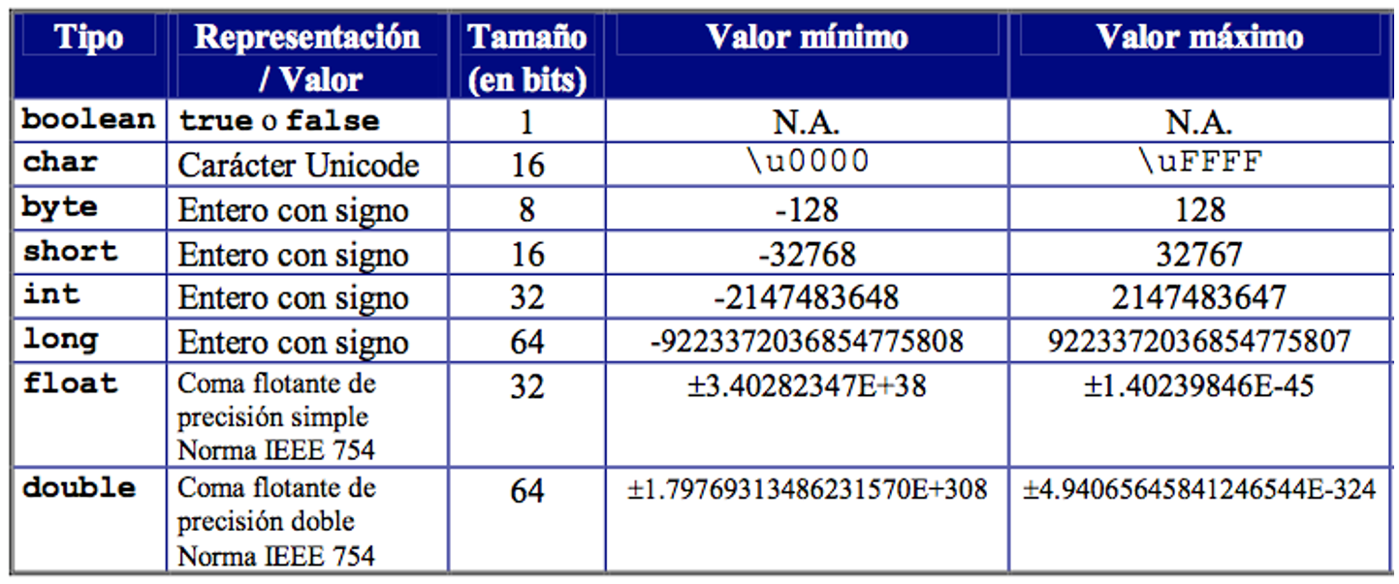
Tipos de Datos
Tipos primitivos mas usados:

Slide 12
Constantes
Son valores que se almacenan en memoria pero su valor no se puede modificar. Se debe escribir su identificador con mayúscula.
Sintaxis:
final tipo identificador = valor;
Ejemplos:
final double PI = 3.1416;
final int MAX = 6;

Slide 13
Mi primer programa
“Hola Mundo”
Java

Slide 14
Mi primer programa - Impresión de Datos
Todo programa requiere imprimir sus resultados en un periférico de salida (impresora, pantalla, etc).
En java podemos usar las palabras reservadas System.out.println
System.out.println("Hola Mundo");

Slide 15
Mi primer programa – Método de Inicio
En Java lo podemos colocar las instrucciones dentro del método Main de la siguiente manera.
public class Sistema{
public static void main(String args[]){
System.out.println("Hola Mundo");
}
}

Slide 16
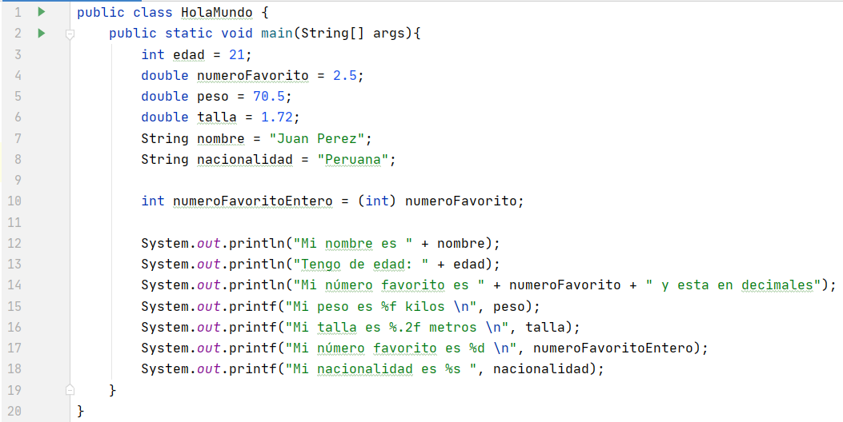
Mi primer programa - Método de Inicio
En la línea 10 ¿Qué hace el (int)?
En las líneas 15 y 16 ¿Qué hace el %f y %.2f?
En las líneas 17 y 18 ¿Qué hace el %d y %s?

Slide 17
Mi primer programa - Conversiones
De String a dato numérico
• De String a int:
String cadena = "123";
int entero = Integer.parseInt(cadena);
• De String a double:
String cadena = "12.3";
double decimal = Double.parseDouble(cadena);
• De String a float:
String cadena = "1.23";
float flotante = Float.parseFloat(cadena);
De dato numérico a String
Esta conversión puede hacerse de dos formas:
• Usando "valueOf"
int numero = 123;
String cadena_numero = String.valueOf(numero);
• Usando "toString"
int numero = 123;
String cadena_numero = Integer.toString(numero);

Slide 18
Mi primer programa - Conversiones
class Ejemplo
{
public static void main(String[] args)
{
double numero1 = 70.44;
//casting
int numero2 = (int)numero1;
System.out.println(numero1);
System.out.println(numero2);
}
}
Conversión explícita de tipo o casting
Para asignar un valor de tipo de dato primitivo más grande a un tipo de dato más pequeño, se puede realizar un casteo/casting o conversión de tipo explícito.
Flujo de conversión de tipos de dato:
double -> float -> long -> int -> short -> byte

Slide 19
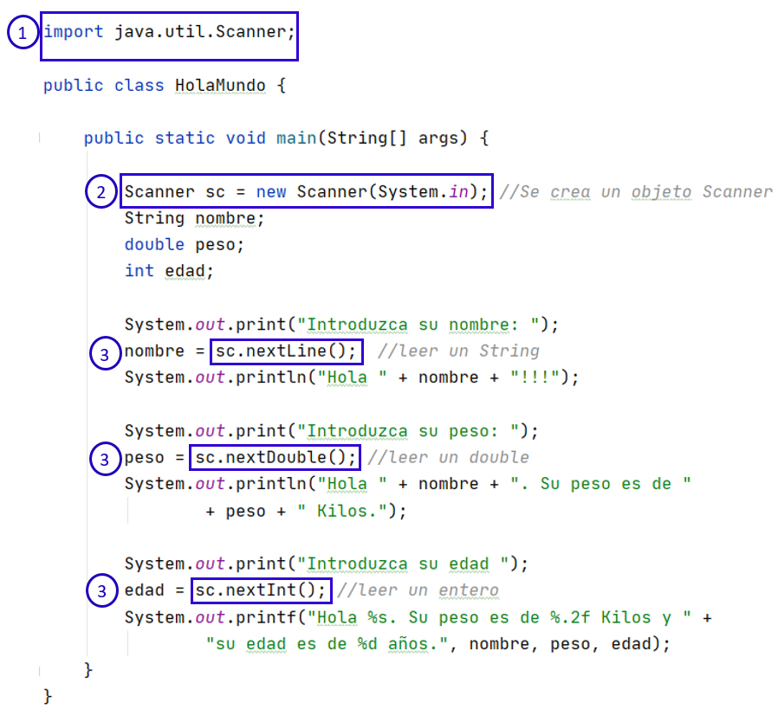
Mi primer programa – Ingreso por Teclado
La clase Scanner se encuentra en el paquete java.util por lo tanto se debe incluir al inicio del programa la instrucción
Tenemos que crear un objeto de la clase Scanner asociado al dispositivo de entrada.
Métodos para leer información:
String: nextLine()
Double: nextDouble()
Integer: nextInt()

Slide 20
Operadores Aritméticos
Los operadores aritméticos binarios permiten realizar operaciones matemáticas, entre dos variables y/o constantes.
Todas las expresiones entre paréntesis se evalúan primero. Las expresiones con paréntesis anidados se evalúan de adentro hacia afuera, el paréntesis mas interno se evalúa primero.
Dentro de una misma expresión los operadores se evalúan en el siguiente orden.
Operador | Descripción
* | Multiplicación
/ | División
% | Resto
+ | Suma
- | Resta
Para la potencia se utiliza al método Pow de la clase Math:
Math.pow(numero, potencia)

Slide 21
Operadores Aritméticos
División
5/3 = 1 (la operación nos da como resultado 1, que sería el cociente de una división)
Módulo
5%3 = 2 (la operación nos da como resultado 2, que es el resto o residuo de una división)
Orden de Operación
5 * 5 / 6 = 4 (Primero se opera 5 * 5 que sería 25 y después se divide por 6 y nos da 4)

Slide 22
Operadores clase Math
Exponencial
Math.pow(2,3); (el resultado es 8.0)
Math.pow(5,3); (el resultado es 125.0)
Redondeo
Math.round(72.7583); (el resultado es 73)
Math.round(72.7583*100) / 100.0; (el resultado es 72.76)
Math.round(72.7523*100) / 100.0; (el resultado es 72.75)
Redondeo al entero mayor
Math.ceil(72.7583); (el resultado es 73)
Math.ceil(72.7583*100) / 100.0; (el resultado es 72.76)
Math.ceil(72.7523*100) / 100.0; (el resultado es 72.76)

Slide 23

Kahoot!

Slide 24
Ejercicios
Dados dos números, que determine la suma, resta, multiplicación, división, potencia
Que determine el Área de un circulo
Que solicite la temperatura en grados Celsius y la convierta a grados Fahrenheit.
Que calcule y muestre la fuerza de atracción gravitacional entre dos masas, M1 y M2 situadas a una distancia R. Donde las masas se expresan en kilogramos y la distancia en metros y la constante de gravitación universal tiene el valor de: G=6.67*10-11 Nw*m2/Kg2
Que calcule y muestre el menor número de monedas de 5, 2 y 1 para desglosar una cantidad C, de Soles. Por ejemplo, si C fuese 23, entonces la cantidad de monedas de 5 sería 4, de 2 sería 1 y de 1 sería 1.
Que teniendo como dato una hora expresada en segundos (t), nos calcule y muestre la cantidad de horas, minutos y segundos contenidos en dicha hora. Por ejemplo, si t fuese 3879, entonces el número de horas sería 1, los minutos serían 4 y los segundos serían
Que lea el valor de un ángulo en radianes y calcule y muestre su valor en grados, minutos y segundos.
Que lea las coordenadas (x1, y1) y (x2, y2) de dos puntos y nos determine e imprima la distancia entre ellos y el ángulo que forma la recta que los une con la horizontal.

